Slide 1


§5. Модуль действительного числа
10 класс

Slide 2

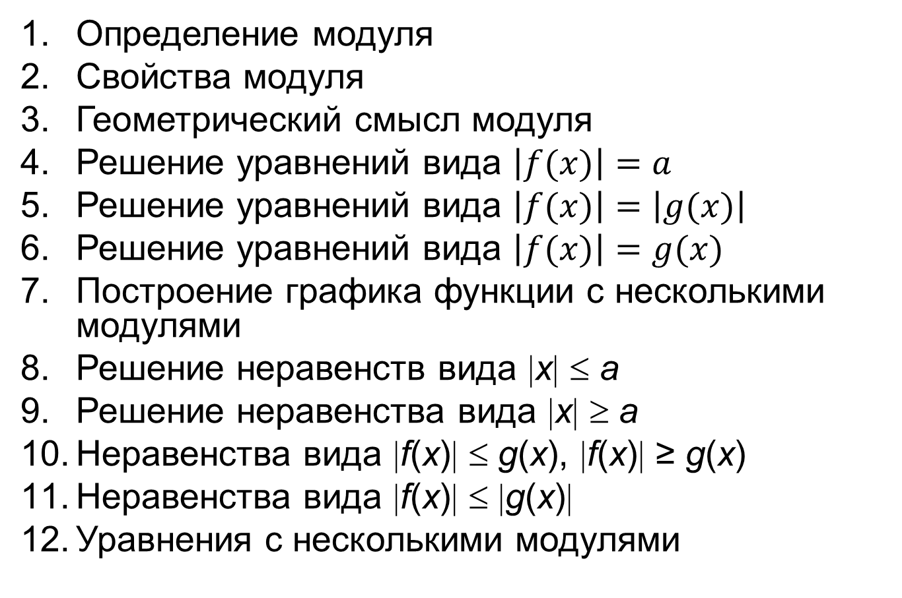
План
Определение модуля
Свойства модуля
Геометрический смысл модуля
Решение уравнений вида $\left|f(x)\right|=a$
Решение уравнений вида $\left|f(x)\right|=\left|g(x)\right|$
Решение уравнений вида $\left|f(x)\right|=g(x)$
Построение графика функции с несколькими модулями
Решение неравенств вида |x| ≤ а
Решение неравенства вида |x| ≥ а
Неравенства вида |f(x)| ≤ g(x), |f(x)| ≥ g(x)
Неравенства вида |f(x)| ≤ |g(x)|
Уравнения c несколькими модулями

Slide 3
Определение
Модулем неотрицательного действительного числа x называют само это число:
|х| = х, если х ≥ 0;
модулем отрицательного действительного числа x называют противоположное число:
|х| = – х, если х< 0.

Slide 4


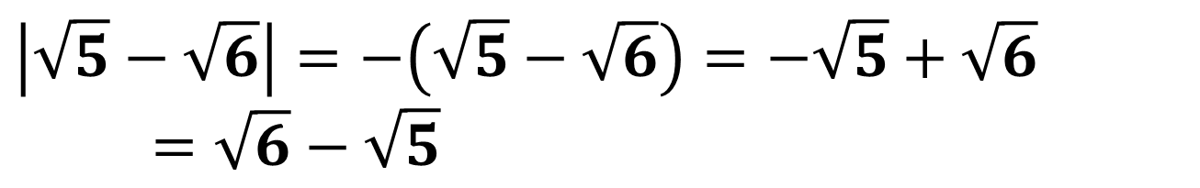
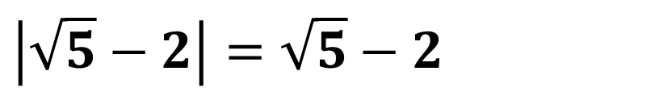
Примеры
$$\left|5\right|=5$$
$$\left|−7\right|=−\left(−7\right)=7$$
$$\left|\sqrt{5}−2\right|=\sqrt{5}−2$$
$$\left|\sqrt{5}−\sqrt{6}\right|=−\left(\sqrt{5}−\sqrt{6}\right)=−\sqrt{5}+\sqrt{6}=\sqrt{6}−\sqrt{5}$$

Slide 5
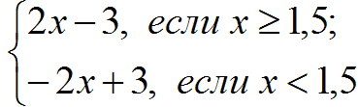
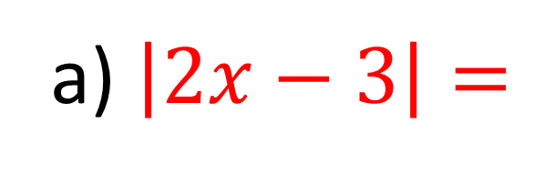
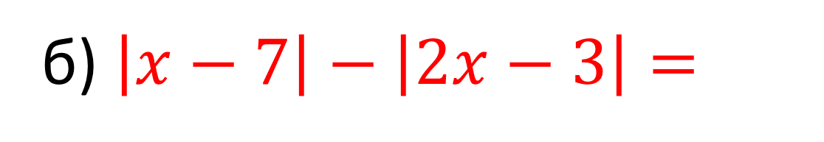
Пример. Используя определение модуля, запишите выражение без модуля
а) $\left|2x−3\right|=$
б) $\left|x−7\right|−\left|2x−3\right|=$

Slide 6



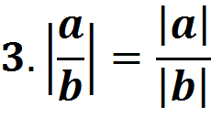


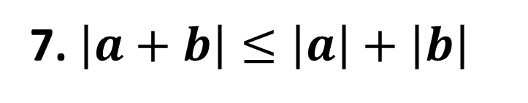

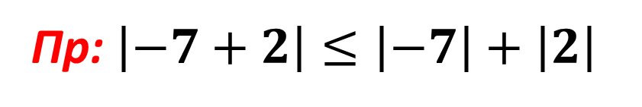
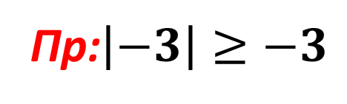
Свойства модуля
Пр:$\left|−3\right|≥−3$
7. $\left|a+b\right|≤\left|a\right|+\left|b\right|$
Пр: $\left|−7+2\right|≤\left|−7\right|+\left|2\right|$
$$5≤9$$

Slide 7
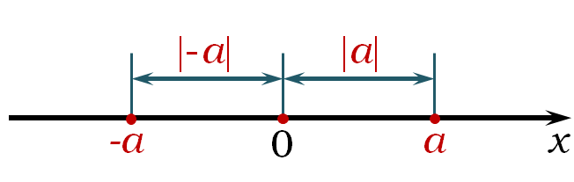

Геометрический смысл модуля
Модуль – это расстояние от начала отсчета до точки, изображающей число.

Slide 8
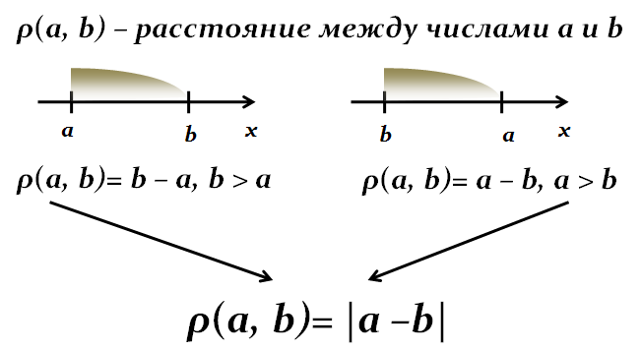
Геометрический смысл модуля

Slide 9
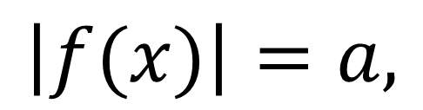
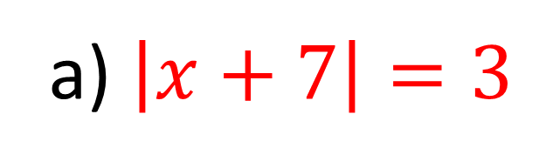
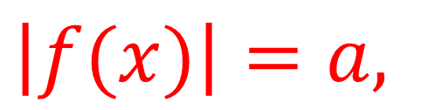
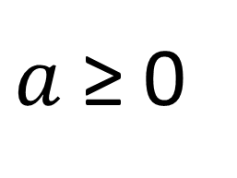
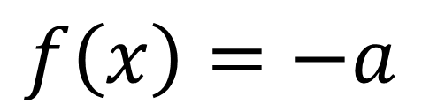
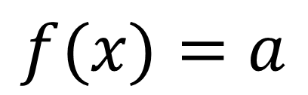
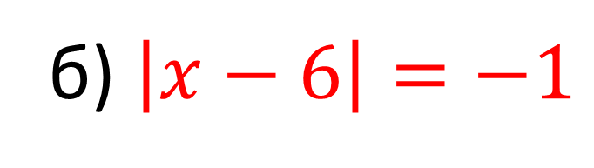
Решение уравнений вида где a – число
$$\left|f(x)\right|=a,$$
$$\left|f(x)\right|=a,$$
$a$≥ 0
$$f(x)=a$$
или
$$f\left(x\right)=−a$$
Пример:
а) $\left|x+7\right|=3$
б) $\left|x−6\right|=−1$

Slide 10
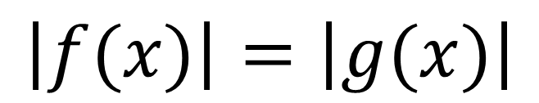
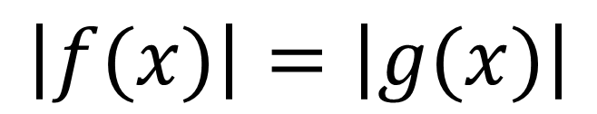

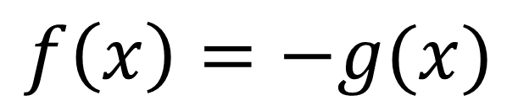
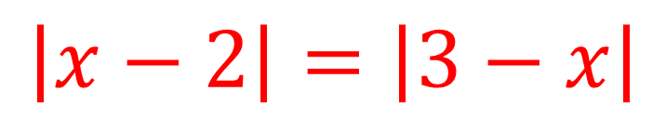
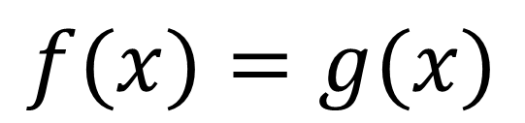
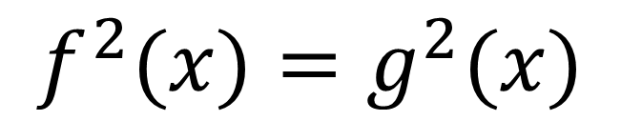
Решение уравнений вида
$$\left|f(x)\right|=\left|g(x)\right|$$
1 способ:
$$\left|f(x)\right|=\left|g(x)\right|$$
$$f(x)=g(x)$$
$$f\left(x\right)=−g(x)$$
или
2 способ:
$$\left|f(x)\right|=\left|g(x)\right|$$
$$f^{2}(x)=g^{2}(x)$$
Пример:
$$\left|x−2\right|=\left|3−x\right|$$

Slide 11
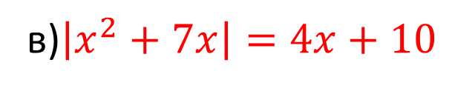

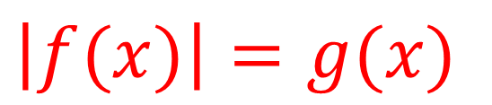



Решение уравнений вида
$$\left|f(x)\right|=g(x)$$
1 способ: по определению модуля
$$\left\{\begin{aligned}f\left(x\right)≥0 \\ f\left(x\right)=g(x)\end{aligned}\right.$$
$$\left\{\begin{aligned}f\left(x\right)<0 \\ f\left(x\right)=−g(x)\end{aligned}\right.$$
или
2 способ: с учетом ОДЗ
$$\left\{\begin{aligned}f\left(x\right)=g(x) \\ g\left(x\right)≥0 \end{aligned}\right.$$
$$\left\{\begin{aligned}f\left(x\right)=−g(x) \\ g\left(x\right)≥0 \end{aligned}\right.$$
или
Пример: а)|х + 5| = 3х
б)|3х – 10| = х – 2
в)$\left|x^{2}+7x\right|=4x+10$

Slide 12
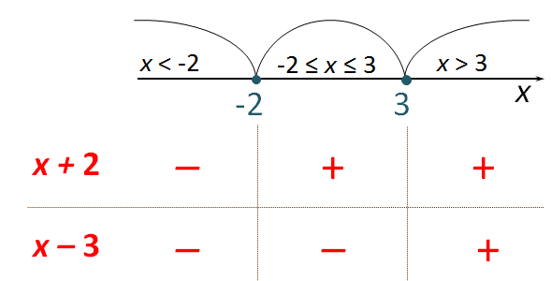
Построение графика функции y = |x + 2| – |x – 3|

Slide 13
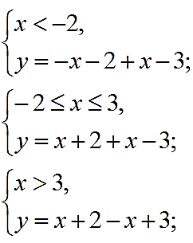
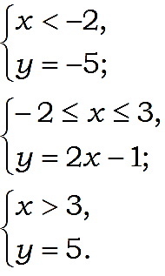
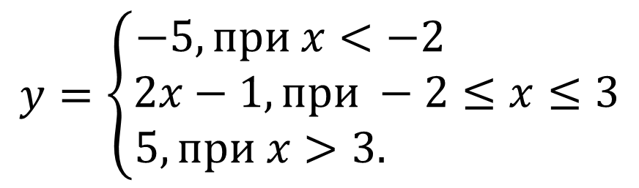
Построение графика функции y = |x + 2| – |x – 3|
$$y=\left\{\begin{aligned}−5, при x<−2 \\ 2x−1, при −2≤x≤3 \\ 5, при x>3. \end{aligned}\right.$$

Slide 14
y = |x + 2| – |x – 3|
y
6
у = 5
4
у = 2х – 1
2
-10
-8
-6
-4
-2
0
2
4
6
8
10
x
-2
-4
у = – 5
-6

Slide 15
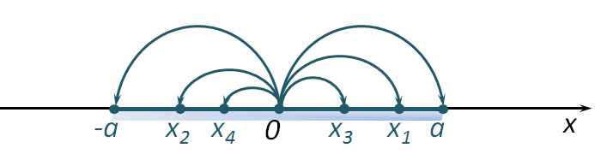
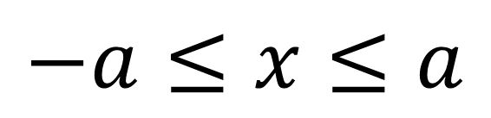
Решение неравенства вида
|x| ≤ а
|x| ≤ а
$$−a≤x≤a$$

Slide 16
Пример: |5x + 8| < 12
– 12 < 5x + 8 < 12
– 8
– 12 – 8 < 5x + 8 – 8 < 12 – 8
– 20 < 5x < 4
: 5
– 4 < х < 0,8
Ответ: (– 4; 0,8)

Slide 17
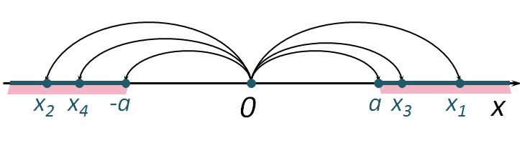

Решение неравенства вида
|x| ≥ а
|x| ≥ а
$$x≤−a или x≥a$$

Slide 18
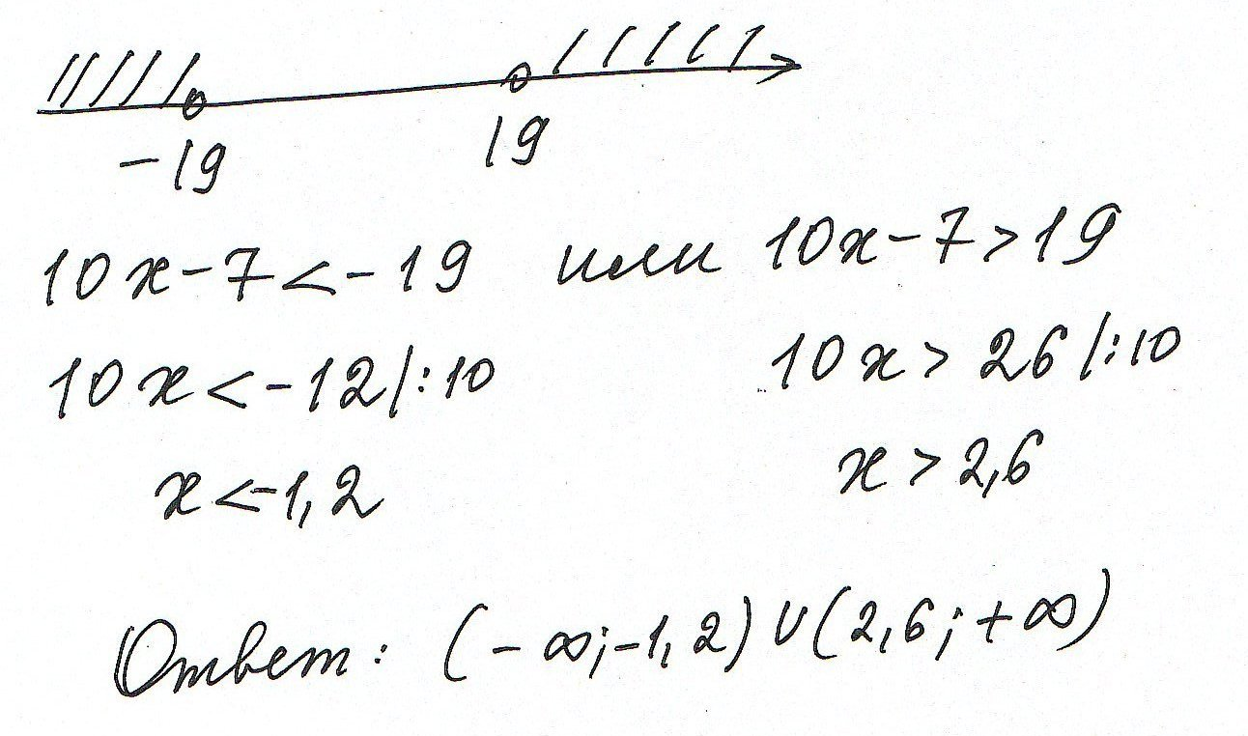
Пример: |10x – 7| > 19

Slide 19
Решение неравенства вида
|f(x)| ≤ g(x)
Решение неравенства вида
|f(x)| ≥ g(x)
$$f\left(x\right)≤−g\left(x\right) или f(x)≥g\left(x\right)$$

Slide 20
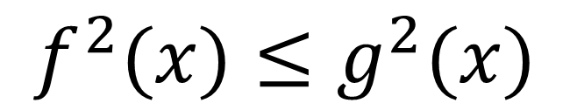
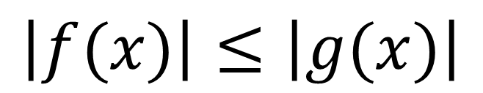
Решение неравенства вида
|f(x)| ≤ |g(x)|
Так как обе части неравенства неотрицательны, то возведение в квадрат является равносиль-ным преобразование:
$$\left|f(x)\right|≤\left|g(x)\right|$$
$$f^{2}(x)≤g^{2}(x)$$

Slide 21
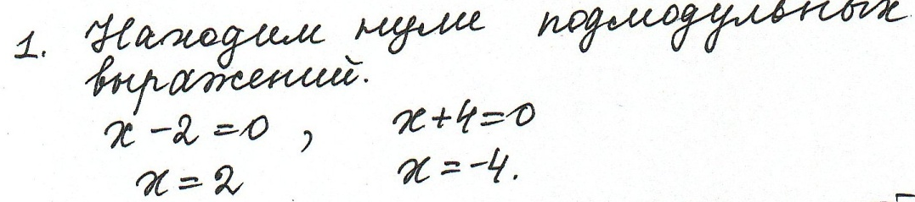
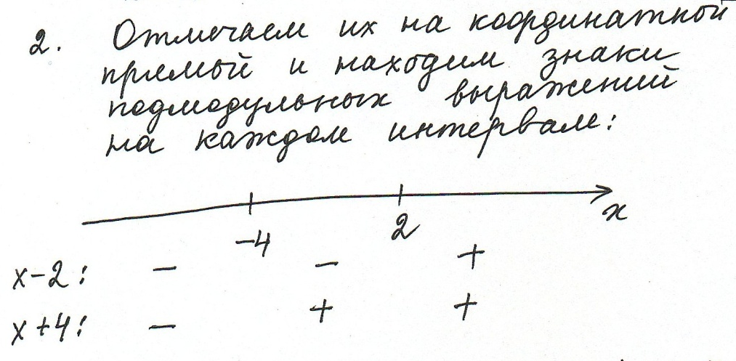

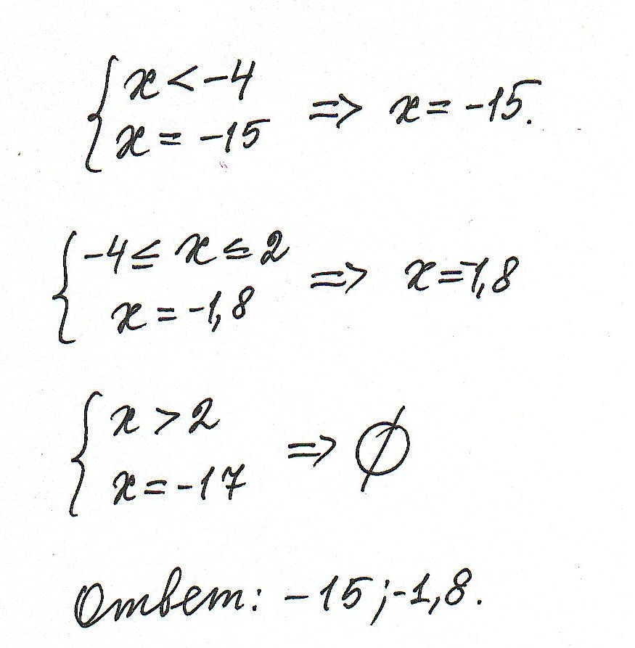
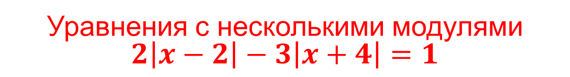
Уравнения c несколькими модулями
$$2\left|x−2\right|−3\left|x+4\right|=1$$

